Slide 1

CHUYÊN ĐỀ
Quản lý, điều hành HTX theo Luật Hợp tác xã 2012

Slide 2
Nội dung
Đặc điểm và xu hướng phát triển HTX
Mô hình hợp tác xã kiểu mới
Sự khác biệt giữa hợp tác xã với các loại hình tổ chức kinh tế khác
Bản chất, nguyên tắc tổ chức và hoạt động của hợp tác xã
Những điều cần chú ý khi thành lập HTX
Chính sách đối với hợp tác xã
Kết luận

Slide 3
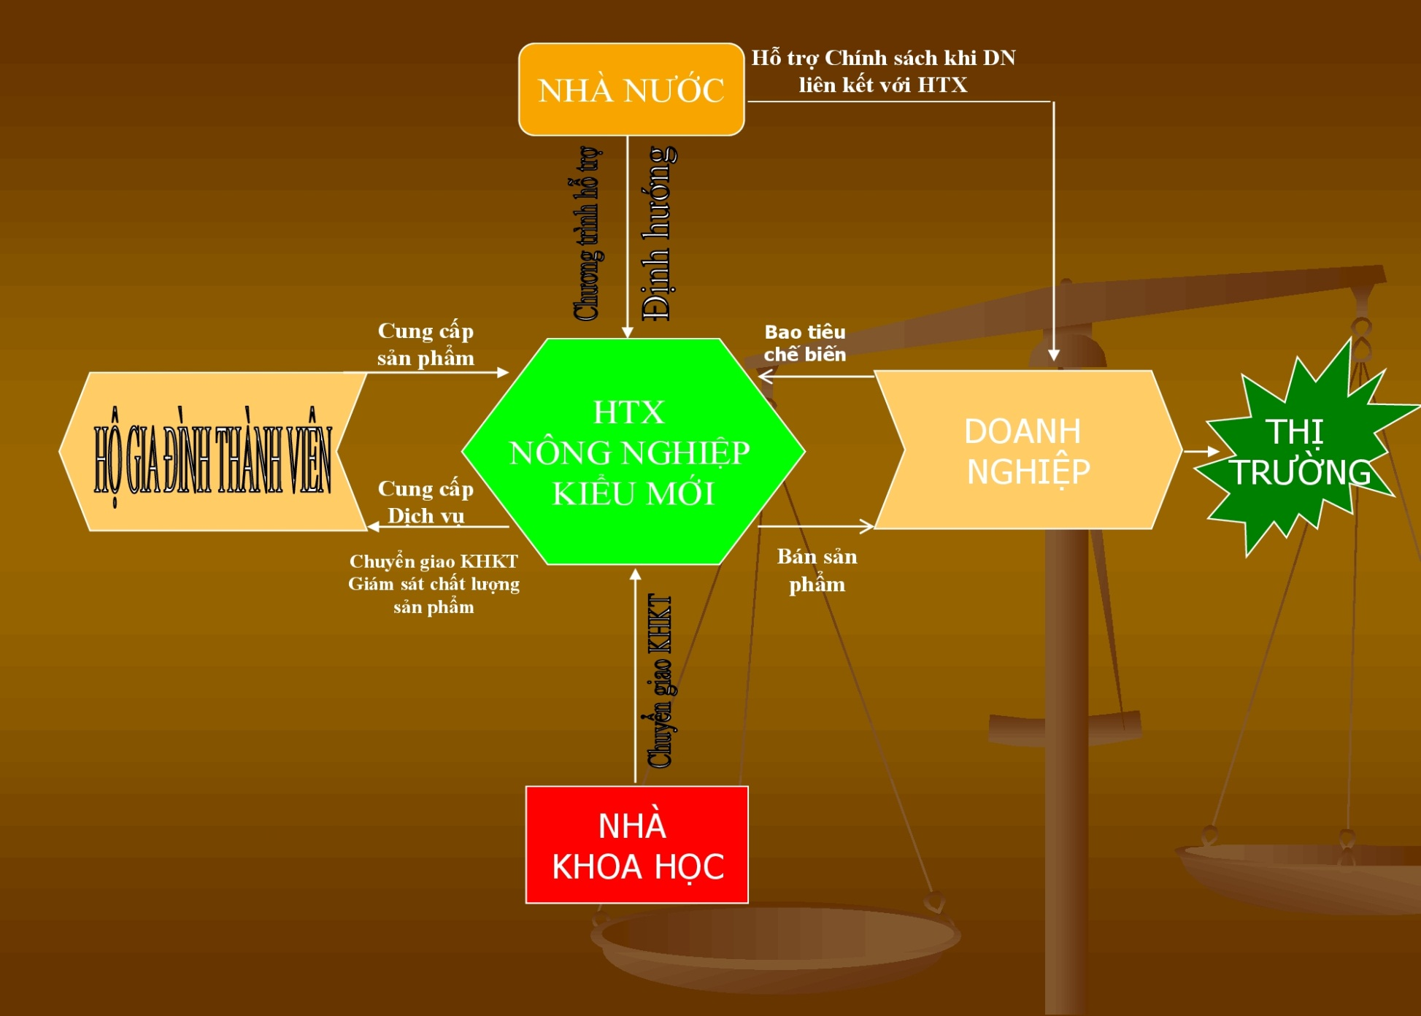
Notes:
Sơ đồ: Vai trò của HTX nông nghiệp trong mối liên kết 4 nhà

Slide 4

I. Đặc điểm quá trình phát triển HTX ở VN
1. Thời kỳ trước đổi mới (1954-1986)
• Phát triển nhanh về số lượng:
• Chưa tôn trọng các quy luật kinh tế khách quan
• Hệ thống chính sách và tổ chức chỉ đạo thực hiện mang nặng tính hành chính, mệnh lệnh

Slide 5

Đặc điểm quá trình phát triển HTX ở VN
2. Thời kỳ từ đổi mới đến trước khi có Luật HTX năm 1996 (1986-1996)
• Kinh tế hộ, kinh tế cá thể được pháp luật công nhận là chủ thể kinh tế tự chủ
• Vai trò của HTX bị giảm sút mạnh: HTX kiểu cũ tan rã hoặc phải thay đổi để thích nghi
• Nhân dân, nhất là nông dân không còn tha thiết với mô hình HTX kiểu cũ, chưa có mô hình HTX kiểu mới
• Khung pháp luật, chính sách đối với HTX chưa hình thành
• Bộ máy quản lý nhà nước cũ về HTX đã được giải thể

Slide 6
II. Xu hướng phát triển của hợp tác xã
1. HTX phục vụ thành viên theo thông lệ quốc tế
• Thành viên “vừa góp vốn vừa là người sử dụng dịch vụ của HTX” hoặc “vừa góp vốn, vừa là người lao động của HTX” chiếm 68% số HTX
• Các HTX đều có hoạt động phục vụ kinh tế hộ xã viên: cung ứng sản phẩm dịch vụ đầu vào, bao tiêu sản phẩm cho xã viên hoặc tạo việc làm cho xã viên

Slide 7
Xu hướng phát triển của tổ chức hợp tác xã
2. HTX mang nét riêng theo mô hình Công ty cổ phần
Thành viên góp vốn để HTX tổ chức và hoạt động;
HTX hoạt động mang lại lợi nhuận cho thành viên HTX;
Một phần lợi nhuận của HTX chia theo tỷ lệ góp vốn (theo quy định của Điều lệ HTX)

Slide 8
Nội dung
Phần II:
Mô hình hợp tác xã kiểu mới

Slide 9

Câu hỏi thảo luận nhanh
1. Các ANH CHỊ hiểu như thế nào về HTX kiểu cũ (Câu hỏi giành cho những ai đã là thành viên HTX thời kỳ trước đổi mới)
2. Các ANH CHỊ hiểu thế nào về HTX theo quy định của Luật HTX 2012 (Hiểu thế nào về mô hình hoạt động, vai trò của HTX trong gia đoạn hiện nay)

Slide 10
Mô hình hợp tác xã kiểu mới
3. Nhu cầu chung của thành viên:
Mua chung sản phẩm, dịch vụ từ thị trường để phục vụ cho thành viên
Bán chung sản phẩm, dịch vụ của thành viên ra thị trường
Chế biến sản phẩm của thành viên
Cung ứng phương tiện, kết cấu hạ tầng kỹ thuật phục vụ thành viên
Tín dụng cho thành viên
Nhu cầu về việc làm
Các hoạt động khác theo quy định của điều lệ hợp tác xã

Slide 11
PHẦN III
Sự khác biệt giữa hợp tác xã với các loại hình tổ chức kinh tế khác

Slide 12
I. ĐỐI VỚI MÔ HÌNH TỔ CHỨC HTX KIỂU CŨ
1. Vật tư đầu vào và đầu ra sản phẩm theo kế hoạch
HTX
Đầu ra theo kế hoạch
Góp phương tiện sản xuất, lao động
NÔNG DÂN
NÔNG DÂN
NÔNG DÂN
XÓA BỎ KINH TẾ HỘ CÁ THỂ NÔNG DÂN

Slide 13
MÔ HÌNH HỢP TÁC XÃ NN KIỂU MỚI
2. Do THỊ TRƯỜNG điều tiết
Quan hệ thị trường đầu vào của HTX
Đáp ứng sản phẩm, dịch vụ cho thành viên
Góp vốn
HỢP TÁC XÃ
Chủ sở hữu
Khách hàng
Nhu cầu chung về sản phẩm, dịch vụ
Thành viên
Thành viên
Thành viên
Thành viên
Thành viên

Slide 14
II. Sự khác biệt giữa HTX NN kiểu mới với HTX NN kiểu cũ
1. Về xã viên
Mô hình HTX nông nghiệp kiểu cũ | Mô hình HTX nông nghiệp kiểu mới
Xã viên HTX nông nghiệp kiểu cũ bao gồm các: - Cá nhân | Xã viên HTX nông nghiệp kiểu mới bao gồm các: - Cá nhân; - Hộ gia đình; - Pháp nhân.

Slide 15
II. Sự khác biệt giữa HTX NN kiểu mới với HTX NN kiểu cũ
2. Về sở hữu
Mô hình HTX NN kiểu cũ | Mô hình HTX NN kiểu mới
• Sở hữu cá nhân không được thừa nhận; • Chỉ thừa nhận sở hữu tập thể về tư liệu sản xuất (người nông dân vào HTX phải góp ruộng đất, trâu bò, công cụ sản xuất chủ yếu). | • Phân định rõ sở hữu tập thể và sở hữu cá nhân của thành viên • Sở hữu tập thể, gồm: + Các nguồn vốn tích lũy tái đầu tư, + Các tài sản trước đây được giao lại cho tập thể sử dụng; + Tài sản do Nhà nước, tổ chức trong và ngoài nước tài trợ; + Các quỹ không chia. • Sở hữu cá nhân: ruộng đất, trâu bò, công cụ sản xuất của cá nhân xã viên

Slide 16
II. Sự khác biệt giữa HTX NN kiểu mới với HTX NN kiểu cũ
3. Về quan hệ giữa xã viên với HTX
Mô hình HTXNN kiểu cũ | Mô hình HTX NN kiểu mới
Xã viên là người lao động làm công cho HTX | - Quan hệ giữa HTX và xã viên là quan hệ bình đẳng, tự nguyện, cùng có lợi và cùng chịu rủi ro trong sản xuất, kinh doanh; - Hộ xã viên là đơn vị kinh tế tự chủ: tự điều hành lao động của gia đình, tự quyết định bố trí sản xuất cây trồng, vật nuôi, tự mua vật tư đầu vào sản xuất...

Slide 17
II. Sự khác biệt giữa HTX NN kiểu mới với HTX NN kiểu cũ
5. Về phân phối lãi
Mô hình HTX NN kiểu cũ | Mô hình HTX NN kiểu mới
Trong mô hình HTX nông nghiệp kiểu cũ: Phân phối thu nhập mang nặng tính bình quân, bao cấp, chủ yếu theo công lao động | Trong mô hình HTX nông nghiệp kiểu mới: Thu nhập sau khi được trích lập các quỹ theo Luật HTX được chia cho xã viên chủ yếu theo mức độ sử dụng dịch vụ của HTX, phần còn lại chia theo vốn góp
Notes:
Ví dụ HTX nho và rượu vang của Đức

Slide 18
III. ĐỐI VỚI MÔ HÌNH TỔ CHỨC CỦA DOANH NGHIỆP
Thị trường đầu vào
Doanh nghiệp
Thị trường đầu ra
Góp vốn/chủ sở hữu
Thành viên
Thành viên
Thành viên

Slide 19
III. Sự khác nhau giữa HTX và DN
1. Về mục đích thành lập
Hợp tác xã | Công ty
Mục đích của HTX là cung cấp các sản phẩm, dịch vụ với giá và chất lượng tốt nhất cho xã viên vừa là chủ sở hữu vừa là người sử dụng sản phẩm, dịch vụ của HTX | Mục đích của công ty là tối đa hoá lợi nhuận cho các thành viên góp vốn

Slide 20
III. Sự khác nhau giữa HTX và DN
2. Về quan hệ phân phối
Hợp tác xã | Công ty
Phân chia thặng dư - Thặng dư được trích lập các quỹ của HTX, phân phối cho các thành viên theo mức độ sử dụng dịch vụ của HTX và một phần theo tỷ lệ góp vốn. - Mang lại lợi ích trực tiếp cho thành viên | Phân chia lợi nhuận Lợi nhuận được phân phối theo tỷ lệ theo vốn góp.

Slide 21
III. Sự khác nhau giữa HTX và DN
3. Về mức vốn góp tối đa
Hợp tác xã | Công ty
Mức vốn góp tối đa của một thành viên hợp tác xã được quy định tại mọi thời điểm không vượt quá 20% tổng số vốn điều lệ của hợp tác xã | Doanh nghiệp không có sự hạn chế về vốn góp tối đa trong tổng số vốn điều lệ của doanh nghiệp

Slide 22
III. Sự khác nhau giữa HTX và DN
Hợp tác xã | Công ty
Thành viên là chủ sở hữu của HTX và là người sử dụng dịch vụ của HTX | Thành viên là chủ sở hữu của công ty cổ phần nhưng không có ràng buộc phải sử dụng dịch vụ của công ty
4. Về quan hệ kinh tế

Slide 23


6. Về: Nguyên tắc chung
DN: ĐỐI VỐN
HTX: VỪA ĐỐI VỐN VỪA ĐỐI NHÂN
- Vốn nhiều thì lợi nhuận nhiều và ngược lại;
- Lợi nhuận: theo tỷ lệ góp vốn và một phần theo tỷ lệ sử dụng DV
- Vốn nhiều thì Quyền lực nhiều và ngược lại.
- Giá trị lá phiếu ngang nhau.

Slide 24
6. Về: Nguyên tắc chung
“Nếu lãnh đạo của doanh nghiệp:
rất cần một cái đầu lạnh
thì người lãnh đạo HTX:
vừa phải cần một cái đầu lạnh
và một trái tim nóng”

Slide 25
V. SỰ KHÁC NHAU SO VỚI MÔ HÌNH KINH TẾ HỘ GIA ĐÌNH CÁ THỂ
HỘ GIA ĐÌNH CÁ THỂ
mua - bán những gì đã có và đang cần
Vật tư khi cần
Sản phẩm khi cần
Đại lý nơi gần nhà nhất

Slide 26
V. MÔ HÌNH KINH TẾ HỘ CÁ THỂ
HTX
Mua bán những gì chưa có thông qua hợp đồng trước khi sản xuất
Vật tư khi cần
Sản phẩm khi cần
Đại lý nơi gần nhà nhất

Slide 27
HTX
1
2
3
Sản xuất theo tiêu chuẩn gì?
Bán cho ai?
Bán giá bao nhiêu?
4
5
Cam kết thực hiện cái gì?
Cầm chắc phần lợi nhuận là bao nhiêu?

Slide 28
HTX Nông nghiệp công bằng Thuận An – Đắk Mil
1
2
3
Sản xuất theo tiêu chuẩn Fair Trad
Bán cho Thương mại Công bằng thế giới
Bán giá: Không thấp hơn giá 38.000đ
4
5
Cam kết thực hiện: theo tiêu chuẩn Fair Trad
Cầm chắc phần lợi nhuận là bao nhiêu?

Slide 29
Phần IV: Bản chất, nguyên tắc tổ chức, hoạt động của HTX kiểu mới
“Hợp tác xã tạo nên sức mạnh tập thể, giúp các hộ nông dân thực hiện những công việc mà từng cá nhân không làm được, hoặc thực hiện kém hiệu quả hơn, nhờ vậy mà nhanh chóng cải thiện đời sống nông dân, xóa cái đói, giảm cái nghèo”
GS Tạ Ngọc Tấn – Nguyên Giám đốc Học viện CT-HC quốc gia Hồ Chí Minh

Slide 30
Phần IV: Bản chất và nguyên tắc hoạt động của HTX
I. Bản chất của HTX kiểu mới
“Hợp tác xã không xóa bỏ, không làm thay vai trò chủ hộ sản xuất của người nông dân… mà bằng việc cung cấp các dịch vụ đầu vào với giá thấp hơn, chất lượng cao hơn… tổ chức tiêu thụ sản phẩm của hộ xã viên, hợp tác xã đã làm cho việc sản xuất, kinh doanh của các hộ hiệu quả hơn, thu nhập cao hơn, cạnh tranh thắng lợi trong điều kiện cạnh tranh ngày càng gay gắt…”
Phạm Hồng Chương (2008), Bàn về khái niệm hợp tác xã theo tư tưởng Hồ Chí Minh

Slide 31
1. Là tập hợp lại những cá nhân đơn lẻ (gọi là xã viên) trở thành số đông, từ đó tạo ra sức mạnh tổng hợp từ số đông những cá nhân đơn lẻ. Sinh thời, trong cuốn Đường Cách mệnh, Chủ tịch Hồ Chí minh đã viết:
Nhóm những cột ấy, tranh ấy, sức ấy, làm ra một cái nhà rộng rãi bề thế rồi anh em ở chung với nhau. Ấy là hợp tác.
Lại thí dụ 10 người muốn ǎn cơm, mỗi người riêng một nồi, nấu riêng một bếp, nấu rồi ǎn riêng; ǎn rồi ai nấy dọn dẹp riêng của người nấy, thế thì mất biết bao nhiêu củi, nước, công phu và thì giờ.
Hợp tác xã là "góp gạo thổi cơm chung" cho khỏi hao của, tốn công, lại có nhiều phần vui vẻ.

Slide 32
2. Hạt nhân, trung tâm của hợp tác xã là xã viên:
Xã viên hợp tác với nhau để có lợi ích thiết thực và vẫn duy trì tính độc lập của mình;
Xã viên là chủ đích thực của hợp tác xã, là mục tiêu mà hợp tác xã phải phục vụ;
Hợp tác xã là phương tiện để phục vụ xã viên, phải đảm bảo đem lại lợi ích cho xã viên...;
Ai không phải là xã viên thì không được hưởng lợi từ hợp tác xã
Mọi xã viên đều bình đẳng trong mọi quyết định của hợp tác xã

Slide 33

II. Nguyên tắc hoạt động của HTX kiểu mới
Tự nguyện
Kết nạp rộng rãi
Bình đẳng
Tự chủ, tự chịu trách nhiệm về kết quả hoạt động
Cam kết kinh tế
Giáo dục, đào tạo, bồi dưỡng
Phát triển bền vững cộng đồng thành viên và hợp tác với nhau

Slide 34
Một số nguyên tắc cơ bản của HTX:
1
2
3
Nguyên tắc tự nguyện
Nguyên tắc dựa trên nhu cầu thiết tực của xã viên
Nguyên tắc tự chủ, tự chịu trách nhiệm
4
5
Nguyên tắc dân chủ, bình đẳng
Nguyên tắc công bằng và bảo đảm lợi ích

Slide 35

III. Tổ chức bộ máy của HTX kiểu mới
1. Cơ cấu tổ chức hợp tác xã gồm:
Đại hội thành viên: có quyền quyết định cao nhất (thông qua phương án SXKD, kết quả hoạt động trong năm; duyệt báo cáo tài chính, phương án phân phối thu nhập, trích lập các quỹ, tiền lương; góp vốn, mua cổ phần, thành lập DN, tăng giảm vốn; xác định tài sản HTX
Hội đồng quản trị: là cơ quan quản lý HTX, tổ chức bộ máy giúp việc, thực hiện nghị quyết của đại hội thành viên, kết nạp thành viên…
Ban giám đốc: cơ quan điều hành hoạt động hàng ngày của HTX
Ban kiểm soát hoặc kiểm soát viên: kiểm tra và giám sát hoạt động của HTX

Slide 36
Tổ chức bộ máy của HTX kiểu mới
2. Điều lệ HTX:
- Mục tiêu hoạt động;
- Biện pháp xử lý đối với thành viên nợ quá hạn
- Mức độ thường xuyên sử dụng sản phẩm, dịch vụ;
- Giá trị tối thiểu của sản phẩm, dịch vụ mà thành viên phải sử dụng;
- Thời gian liên tục mà thành viên không sử dụng sản phẩm, dịch vụ của hợp tác xã; thời gian liên tục mà thành viên không làm việc cho hợp tác xã đối với hợp tác xã tạo việc làm;
- Tỷ lệ cung ứng, tiêu thụ sản phẩm, dịch vụ, việc làm mà hợp tác xã cam kết cung ứng, tiêu thụ cho thành viên ra thị trường

Slide 37
Tổ chức bộ máy của HTX kiểu mới
Điều lệ HTX:
- Nội dung hợp đồng dịch vụ giữa hợp tác xã với thành viên: nghĩa vụ cung ứng và sử dụng dịch vụ, sản phẩm; giá và phương thức thanh toán;
- Đầu tư, góp vốn, mua cổ phần, liên doanh, liên kết; thành lập doanh nghiệp của HTX
- Phương thức phân phối thu nhập
- Các loại tài sản không chia
- Nguyên tắc trả thù lao cho thành viên hội đồng quản trị, người điều hành, người lao động;
- Xử lý vi phạm điều lệ và nguyên tắc giải quyết tranh chấp nội bộ

Slide 38
Tổ chức bộ máy của HTX kiểu mới
3. Quyền làm chủ của thành viên? Theo nguyên tắc nào?
TV thực hiện quyền làm chủ HTX thông qua quyền biểu quyết của mình tại đại hội TV và thông qua HĐQT - cơ quan đại diện cho mình tại HTX
TV có quyền bình đẳng, biểu quyết ngang nhau không phụ thuộc vốn góp hay chức vụ của TV
Đại hội TV có quyền quyết định cao nhất. Trường hợp HTX có 100 thành viên trở lên có thể tổ chức đại hội đại biểu TV
HĐQT HTX là cơ quan quản lý HTX do hội nghị thành lập hoặc đại hội TV bầu, miễn nhiệm, bãi nhiệm

Slide 39
9. Tài chính HTX
Vốn góp tối thiểu, vốn điều lệ̣
Vốn góp tối thiểu là số vốn mà thành viên HTX phải góp vào vốn điều lệ của hợp tác xã theo quy định của điều lệ hợp tác xã để trở thành thành viên
Vốn điều lệ là tổng số vốn do thành viên góp và được ghi vào điều lệ hợp tác xã
Vốn góp của thành viên thực hiện theo quy định của điều lệ nhưng không quá 20% vốn điều lệ của HTX

Slide 40
10. Tài chính HTX
Tài sản HTX:
►Tài sản của HTX được hình thành từ các nguồn sau:
Vốn góp của thành viên
Vốn huy động của thành viên
Vốn huy động khác
Vốn, tài sản được hình thành trong quá trình hoạt động của HTX
Khoản trợ cấp, hỗ trợ của Nhà nước
Khoản được tặng, cho khác

Slide 41
Tài chính HTX
Tài sản của HTX:
► Tài sản không chia là một bộ phận tài sản của hợp tác xã, không được chia cho thành viên khi chấm dứt tư cách thành viên hoặc khi hợp tác xã chấm dứt hoạt động
► Tài sản không chia của HTX: quyền sử dụng đất do Nhà nước giao, cho thuê đất; khoản trợ cấp, hỗ trợ không hoàn lại của Nhà nước; khoản được cho, tặng theo thỏa thuận là tài sản không chia; Phần trích lại từ quỹ đầu tư phát triển được đại hội TV quyết định là tài sản không chia; vốn, tài sản khác được điều lệ quy định là tài sản không chia

Slide 42

11. Phân phối lợi nhuận của HTX
Phân chia lợi nhuận của HTX:
• Sau khi thực hiện nghĩa vụ thuế, trích lập các quỹ, phần thu nhập còn lại được phân phối cho thành viên chủ yếu theo mức độ sử dụng sản phẩm, dịch vụ của HTX, phần còn lại chia theo vốn góp
• Mức độ sử dụng sản phẩm, dịch vụ của thành viên là tỷ lệ doanh thu mà từng thành viên sử dụng trên tổng doanh thu do HTX cung ứng cho tất cả thành viên.

Slide 43
12. Việc trả lại vốn góp cho thành viên HTX
► Điều kiện trả lại vốn góp cho thành viên:
Khi HTX đã quyết toán thuế của năm tài chính và bảo đảm khả năng thanh toán các khoản nợ, nghĩa vụ tài chính của HTX
Khi Thành viên đã thực hiện đầy đủ nghĩa vụ tài chính của mình đối với HTX
Cá nhân hoặc tập thể quyết định việc trả lại vốn góp cho TV không đúng quy định phải chịu trách nhiệm bồi thường thiệt hại cho HTX

Slide 44
13. Chính sách tích lũy vốn của HTX
Chính sách tích lũy vốn cho HTX:
• Áp dụng chính sách tích lũy vốn:
- Trích quỹ đầu tư phát triển
- Trích thu nhập đưa vào tài sản không chia
- Trích phần thu nhập được chia cho thành viên tăng vốn điều lệ
- Tăng vốn góp của thành viên

Slide 45
V. Chính sách đối với hợp tác xã
Chính sách hỗ trợ chung:
Nhà nước có chính sách hỗ trợ sau đây đối với HTX
Đào tạo, bồi dưỡng nguồn nhân lực;
Xúc tiến thương mại, mở rộng thị trường;
Ứng dụng khoa học, kỹ thuật và công nghệ mới;
Tiếp cận vốn và quỹ hỗ trợ phát triển HTX;
Tạo điều kiện tham gia các chương trình mục tiêu, chương trình phát triển kinh tế - xã hội;
Thành lập mới hợp tác xã.

Slide 46
V. Chính sách đối với hợp tác xã
Chính sách ưu đãi thuế (Luật thuế TNDN 2013)
Miễn thuế TNDN đối với HTX hoạt động trong lĩnh vực nông, lâm, ngư nghiệp ở địa bàn có điều kiện kinh tế - xã hội đặc biệt khó khăn hoặc ở địa bàn có điều kiện kinh tế - xã hội khó khăn
Thuế suất thuế TNDN 10% đối với HTX hoạt động trong lĩnh vực nông, lâm, ngư nghiệp khác
Miễn thuế TNDN đối với hoạt động trồng trọt, chăn nuôi, nuôi trồng thủy sản, sản xuất muối của HTX
Miễn thuế TNDN đối với thu nhập của doanh nghiệp từ trồng trọt, chăn nuôi, nuôi trồng thủy sản ở địa bàn có điều kiện kinh tế - xã hội đặc biệt khó khăn

Slide 47
V. Chính sách đối với hợp tác xã
Chính sách ưu đãi thuế (Luật thuế TNDN 2013)
Miễn thuế thu nhập doanh nghiệp đối với thu nhập từ hoạt động đánh bắt hải sản
Miễn thuế TNDN đối với TN đưa vào tài sản không chía của HTX
Doanh nghiệp có tổng doanh thu năm không quá 20 tỷ đồng áp dụng thuế suất 20% từ ngày 01/7/2013
Điều kiện hưởng ưu đãi: phải hạch toán riêng phần thu nhập từ trồng trọt, chăn nuôi, nuôi trồng thủy sản với các khâu chế biến; đáp ứng tỷ lệ về cung ứng sản phẩm, dịch vụ cho các thành vên theo quy định của Luật HTXvà các văn bản hướng dẫn

Slide 48
V. Chính sách đối với hợp tác xã
Chính sách đối với HTX hoạt động trong lĩnh vực nông, lâm, ngư, diêm nghiệp (Điều 6)
Đầu tư phát triển kết cấu hạ tầng;
Giao đất, cho thuê đất để phục vụ hoạt động của HTX theo quy định của pháp luật về đất đai;
Ưu đãi về tín dụng;
Vốn, giống khi gặp khó khăn do thiên tai, dịch bệnh;
Chế biến sản phẩm

Slide 49
V. Chính sách đối với hợp tác xã
“Hãy coi chính sách hỗ trợ của Nhà nước giành cho HTX như những hạt bột ngọt”
Đào Xuân Cần – Nguyên Chủ tịch Liên minh HTX Việt Nam

Slide 50
Phần Thảo Luận
Đặt câu hỏi với 4 người:
1. Sau một ngày học tập, nghiên cứu và thảo luận, đ/c - anh – Chị hiểu như thế nào về HTX kiểu mới?
2. Sau một ngày học tập, nghiên cứu và thảo luận, đ/c - anh – Chị hiểu như thế nào về vai trò của HTX đối với kinh tế hộ gia đình?

Slide 51
Phần Thảo Luận
3. Đ/c - anh – Chị sẽ làm gì để thúc đẩy phát triển HTX trong tổ chức hội của mình hoặc trong khu vực mình đang sinh sống?
4. Đ/c - anh – Chị cảm nhận như thế nào về buổi tập huấn ngày hôm nay?

Slide 52
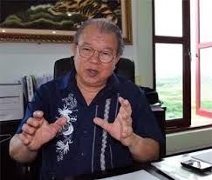
Phần Kết Luận:
“Trong thời buổi hội nhập ngày nay, người nông dân Việt Nam dường như đang bơi ra biển lớn bằng những chiếc thuyền nan lẻ loi”.
GS-TS-AHLĐ Võ Tòng Xuân

Slide 53
CÁC YẾU TỐ
KHÁCH QUAN
NGƯỜI
NÔNG DÂN
TẠO RA
SẢN PHẨM
GIỐNG,
PHÂN BÓN,
VẬT TƯ…..
NHIỀU
TRUNG GIAN
TỰ CHỦ ĐẦU VÀO SẢN PHẨM
TỰTIÊU THỤ
KHOA HỌC
KỸ THUẬT
TƯ THƯƠNG ÉP GIÁ
ĐẦU VÀO
GIÁ CAO
HIỆU QUẢ THẤP
NGƯỜI
TIÊU DÙNG
NHIỀU
CÔNG ĐOẠN
ĐẦU RA
GIÁ THẤP

Slide 54
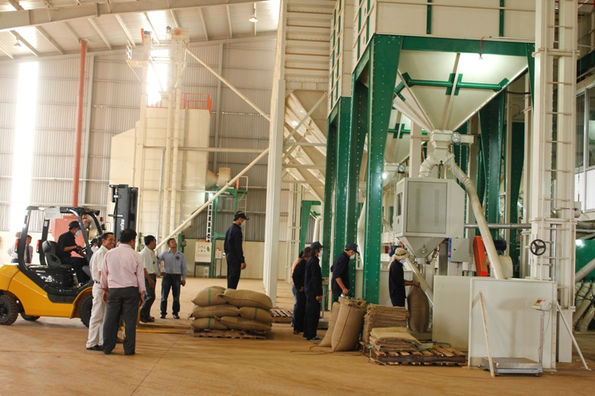
SƠ ĐỒ HOẠT ĐỘNG CỦA HTX KIỂU MỚI
CHỦ ĐỘNG
VỐN, VẬT TƯ,
GIỐNG, PHÂN BÓN….
BÁN CHUNG
ÁP DỤNG, HƯỚNG DẪN
KHOA HỌC KỸ THUẬT
HTX
KHỐI LƯỢNG LỚN
GIẢM THIỂU
CÁC TÁC ĐỘNG
CHỦ QUAN & KHÁCH QUAN
CÙNG CHUNG MỘT SỐ TƯ LIỆU SX NHƯ: MÁY MÓC, PHƯƠNG TIỆN VẬN CHUYỂN…
LỢI NHUẬN CAO
RỦI RO THẤP
GIÁ THÀNH CAO
KHÔNG BỊ TƯ THƯƠNG ÉP GIÁ

Slide 55




HỢP TÁC
CÙNG PHÁT TRIỂN

